Slide 1


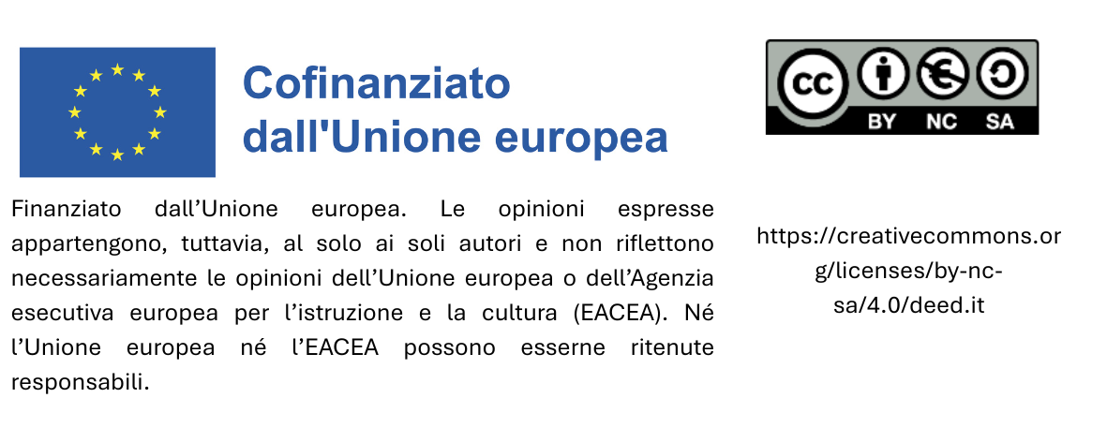
Train the Trainer:
Perché è importante:
Approvvigionamenti sostenibili
nei piccoli comuni
Data

Slide 2
La spesa pubblica come leva per il cambiamento
Per i piccoli comuni, l’approvvigionamento sostenibile non è una limitazione, ma una leva determinante per lo sviluppo locale.
Essi combinano tre dimensioni strategiche:
Ecologica
Economica
Governance

Slide 3

Esempio: economia
Nei piccoli comuni, dove gli interventi hanno un impatto economico limitato, gli effetti sono moltiplicatori:
Un bando comunale del valore di 100.000 euro per la conversione dell’illuminazione pubblica a LED e sensori intelligenti può ridurre il consumo energetico del 60% e incoraggiare le imprese impiantistiche locali a specializzarsi in tecnologie verdi.

Slide 4


Esempio: ambiente
L’introduzione di un approvvigionamento "verde" per la manutenzione delle aree verdi urbane – con attrezzature elettriche, compostaggio in loco e utilizzo di acqua riciclata – riduce non solo le emissioni di CO₂, ma anche i costi operativi a lungo termine.
In questo modo, la transizione ecologica diventa parte integrante della gestione quotidiana della spesa pubblica.

Slide 5
Esempio: governance
Per i piccoli comuni, l’applicazione di criteri di sostenibilità alla spesa pubblica comporta anche un rafforzamento della qualità della governance locale, una riduzione dei rischi e un aumento della trasparenza.
L’introduzione di un sistema di controllo interno per i comuni e la formazione in materia di GPP (Green Public Procurement, appalti pubblici verdi) per tutti i funzionari riduce gli errori formali e le controversie in conformità con le normative europee e nazionali.
Quando un’amministrazione dimostra coerenza tra principi e azioni, rafforza la propria legittimità e credibilità istituzionale.

Slide 6
Promozione dell’economia locale
Ciò riduce anche l’impronta di carbonio associata al trasporto di merci su lunghe distanze.
L’approvvigionamento sostenibile spesso privilegia l’acquisto da fornitori locali, contribuendo così a stimolare l’economia locale. Sostenendo le piccole imprese e i produttori locali, i comuni possono creare posti di lavoro, promuovere l’imprenditoria locale e mantenere le risorse finanziarie all’interno del comune.

Slide 7
Economia circolare
I comuni possono applicare i principi dell’economia circolare nelle pratiche di approvvigionamento concrete:
Questo approccio non solo riduce l’impatto ambientale, ma promuove anche un’economia circolare e un’economia locale resiliente.
Criteri di durata, riparabilità e riutilizzabilità nelle specifiche tecniche (per mobili, attrezzature, TIC, ecc.).
Gestione sostenibile dei rifiuti e dei materiali nei progetti di edilizia pubblica, promozione del riciclaggio e del recupero.

Slide 8
Grazie per l’attenzione!

